Slide 1
De Pacifische Oorlog en Japanse bezetting van Nederlands-Indië

Slide 2
Planning
Even herhalen.
In het nieuws.
Pacifische Zeeoorlog (1941-1945).
De Japanse bezetting van Nederlands-Indië
Toetsstof

Slide 3
Even herhalen
Wat hield de hakko ichiu in?
Wat was opvallend aan de uitslag van de Russisch-Japanse Oorlog?
Hoe werd het nationalisme verspreid in Azië?
Waarom vielen de Japanners Pearl Harbor aan in 1941?

Slide 4
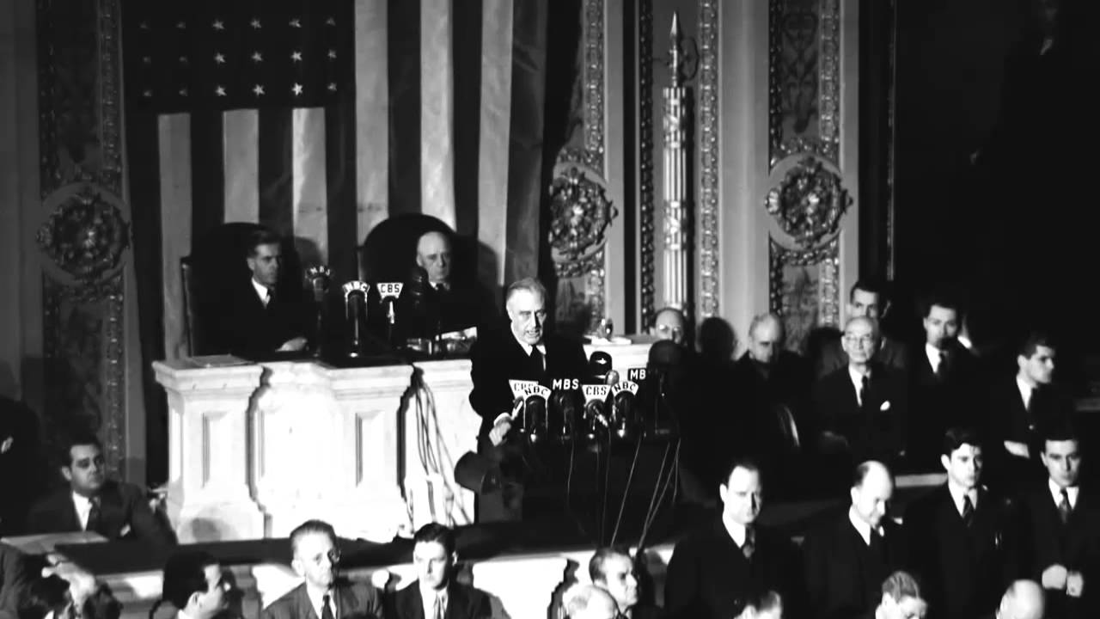
8 december

Slide 5
Midway (4-7 juni, 1942)
Keerpunt
Codes ontcijferd
Vernietiging van vliegdekschepen en onderzeeërs
Tactische overwinning
Keerpunt → ‘Islandhopping’.

Slide 6
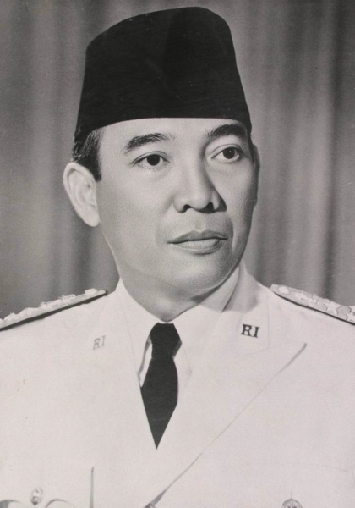
Bezetting van nederlands-Indië (1942-1945)
Slag om de Javazee (900 doden).
Annexatie Thailand
Aanval Filipijnen, Birma en Indonesië
Soekarno strijdt voor onafhankelijkheid

Slide 7
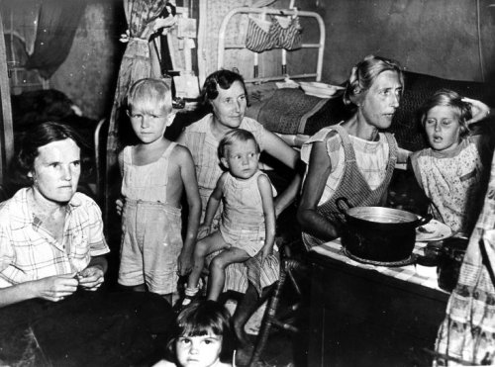
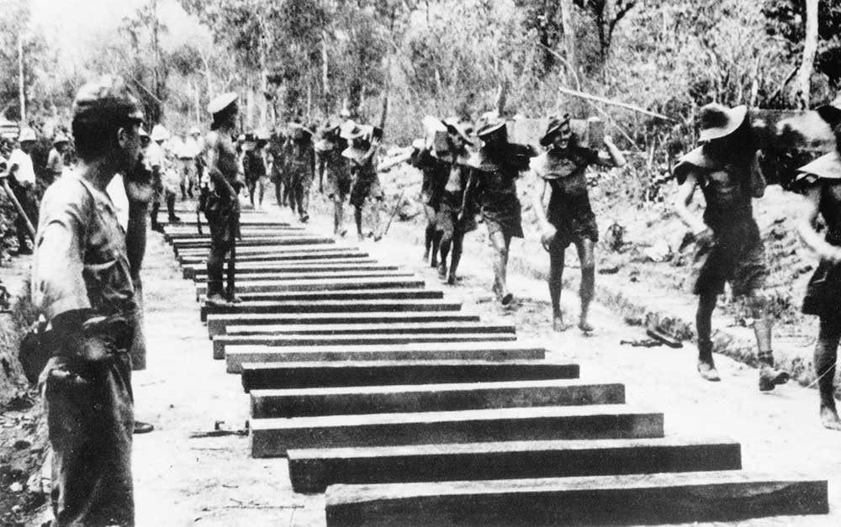
Jappenkampen en Dodenspoorlijn Ziekte, hongersnood en zware arbeid

Slide 8
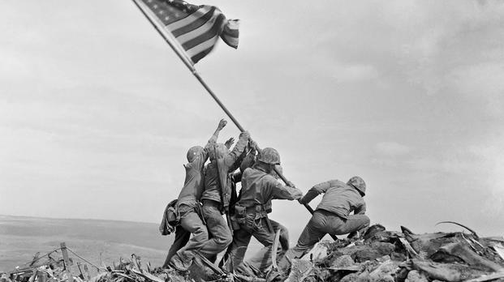
Iwo Jima (19 feb - 26 ma, ‘45)
Islandhopping
Japans grondgebied
Fanatieke Japanse verdediging
Gevolg: Amerikaanse bombardementen op Japan.

Slide 9
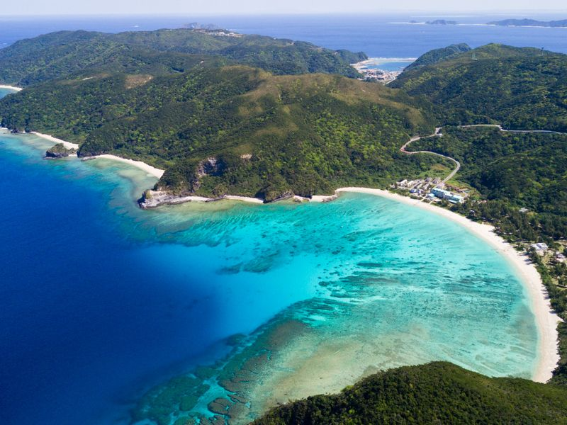
Okinawa

Slide 10
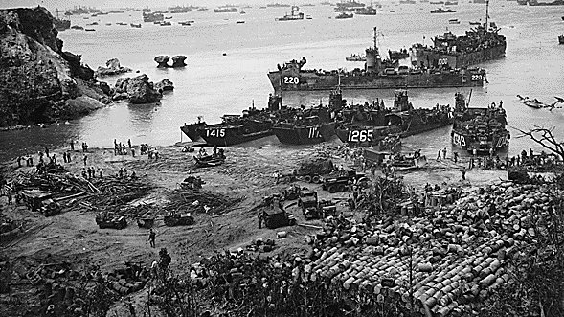
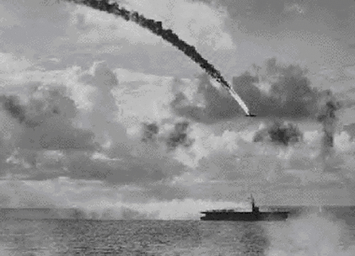
Okinawa (1 apr – 22 juni ‘45)
Strategisch: communicatie en materiaal
Burgerbevolking
Wanhoop
Kamikaze-eenheden
Aanslagen

Slide 11
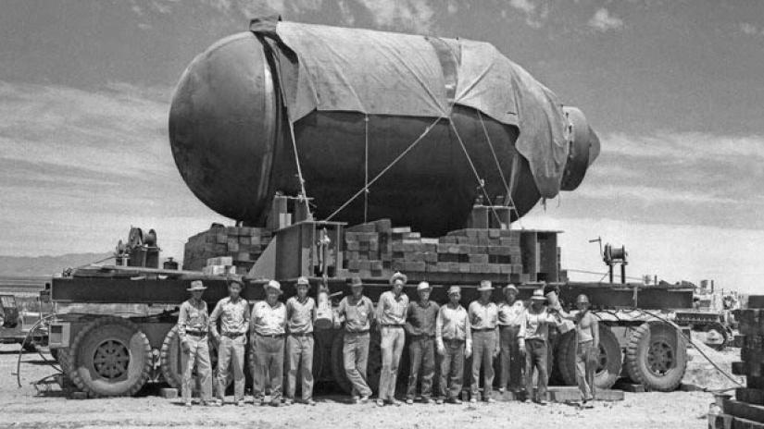
The manhattanproject
16 juli
Geen idee

Slide 12
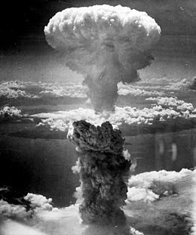
Het einde
Operatie ‘Starvation’.
6 en 9 augustus, 1945
Half miljoen mensen
Capitulatie
Achtjarige overname.

Slide 13
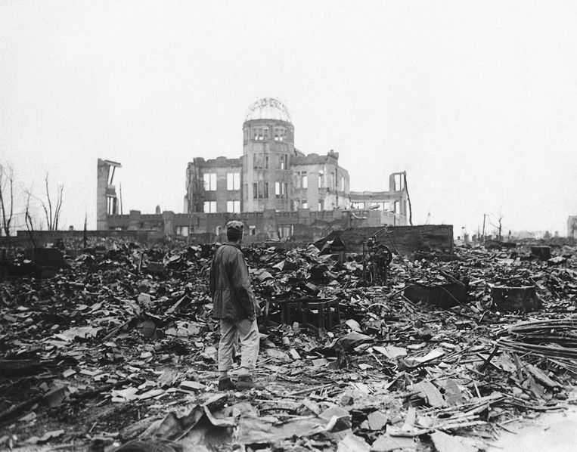
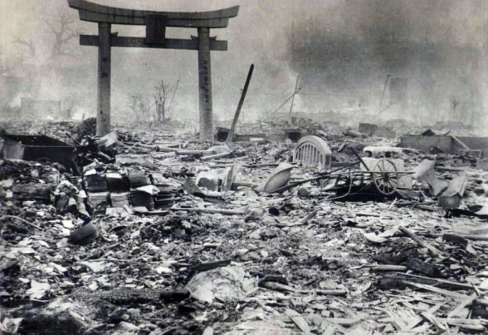
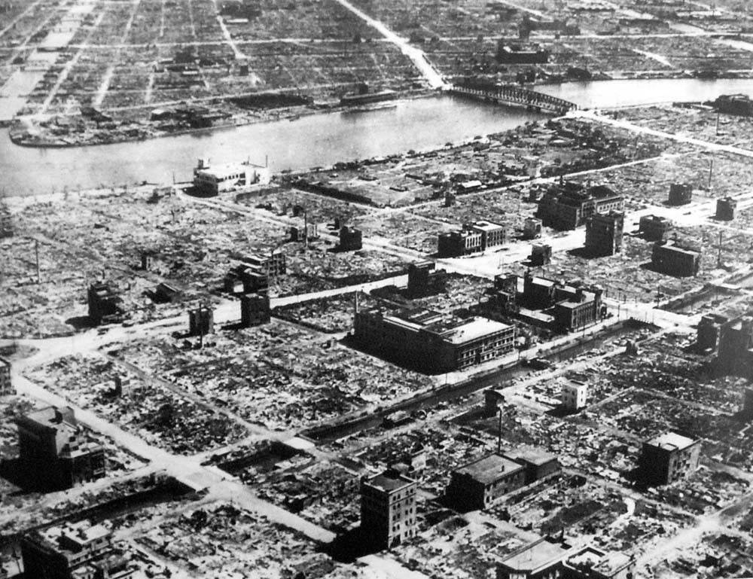

Slide 14
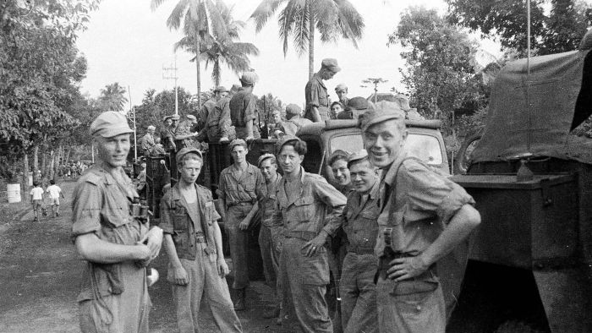
Politionele acties (1946-1949)
Soekarno roept onafhankelijkheid uit, 1945.
Politionele acties (1946) → Macht en orde herstellen.
1947: Situatie escaleert
1949: Onafhankelijkheid en massamigratie.
27 december: Erkenning NL

Slide 15
Toetsstof SO.
Alles over Japan (1894-1945).
De industrialisatie – capitulatie 1945.
Bezetting Nederlands-Indië
Hakko Ichiu

